Slide 1
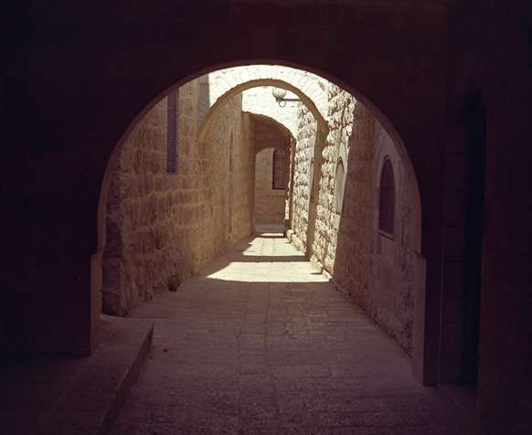
الجغرافيا الحالية والمستقبلية
أورشليم
إسرائيل
العالم
د. ريك جريفيث • مؤسسة الدراسات اللاهوتية الأردنية • BibleStudyDownloads.org

Slide 2






الروح يغادر ويرجع
656
حز ٨: ٤, ٩: ٣,١٠: ٤, ١٠: ١٨-١٩, ١١: ٢٣
لو١٩: ٣٧، أع ١: ١٠
أع ١: ١١، زك ١٤: ٤، حز ٤٣: ١-٥
Notes:
The Mount of Olives repeatedly plays a vital role in biblical prophecy. Ezekiel last saw the glory of God leave the temple and land on this mount. More than 500 years later, some Galilean Jews last proclaimed Jesus as Messiah on the Mount of Olives at the Triumphal Entry (Luke 19:37) days before Jerusalem's leaders had him crucified, but Christ rose and returned to the Mount of Olives and ascended from there (Acts 1:10). The next time Jesus will be seen on earth is at this same Mount of Olives (Acts 1:11)!
The Kidron Valley below the mount is likely the Valley of Jehoshaphat where Jesus will judge the nations (Joel 3).
_____________
Common-400
BE-38-Zechariah-126
ES-13-Tribulation-19
ES-26-Restoration of Israel-299
OS-26-Ezek1-39-slide 178
OS-26-Ezek40-43-slide 86
OS-38-Zechariah-179
LC-06-Official Presentation-33
NS-01-Matt15-28-slide 112
NS-03-Luke13-24-slide 111
NS-Acts1-2-slide 215

Slide 3
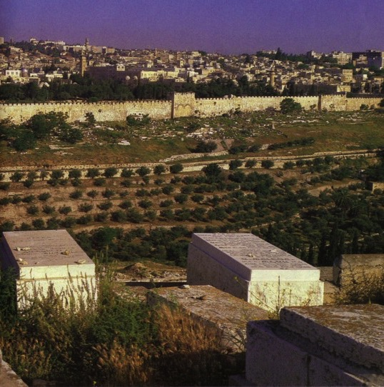
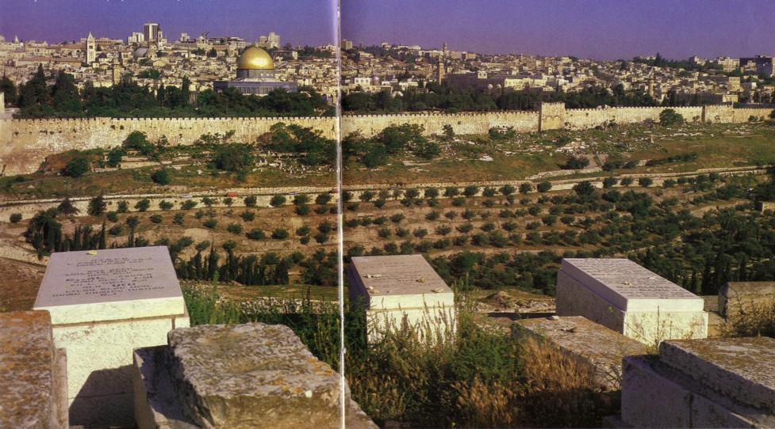
الرجاء اليهودي في القيامة
115
اليهود المدفونون على جبل الزيتون يأملون أن يكونوا أول من يدخل البوابة الشرقية مع المسيح عندما يأتي

Slide 4
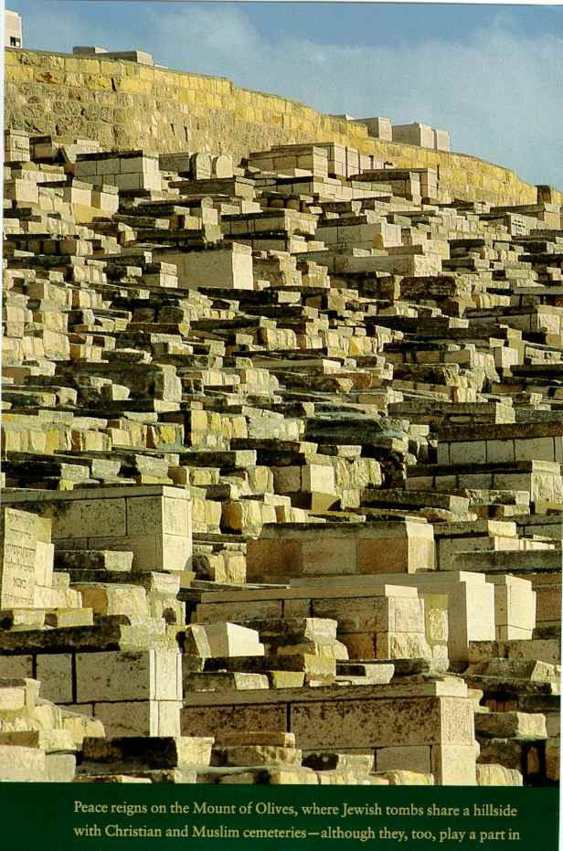
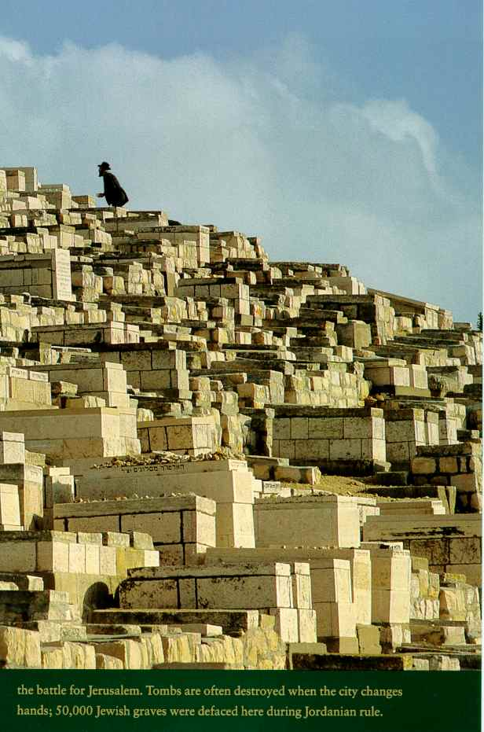
أول القائمين

Slide 5
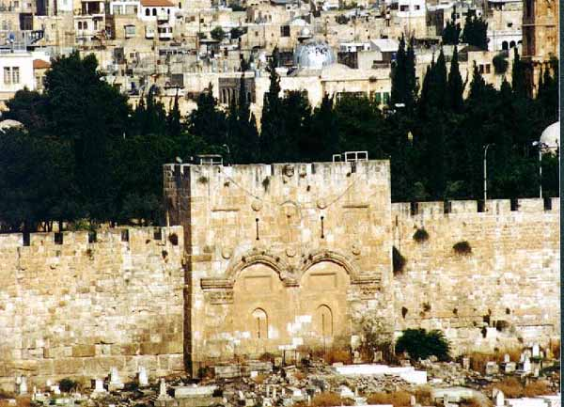
أغلق المسلمون الباب الشرقي

Slide 6

حدود الأرض الموعودة لإبراهيم
سوريا
لبنان
إسرائيل
الأردن
تكوين ١٥: ١٨
"في ذلكَ اليومِ قَطَعَ الرَّبُّ مع أبرامَ ميثاقًا قائلًا: «لنَسلِكَ أُعطي هذِهِ الأرضَ، مِنْ نهرِ مِصرَ إلَى النَّهرِ الكَبيرِ، نهرِ الفُراتِ"
India
مصر
Notes:
امتدَّت أرض الله الموعودة نحو الشمال من وادي مصر الصغير جنوبًا في سيناء إلى نهر الفرات الكبير في أقصى الشمال – أي أنَّها قطعة أرضٍ ذات مساحةٍ كبيرةٍ جدًّا! عندما نضع هذه الحدود على الأرض في عصرنا الحاضر، نستطيع أن نرى الصراع الذي يتعيَّن على دولة إسرائيل الحديثة أن تخوضه للمطالبة بأراضٍ من مصر، ولبنان، وسوريا وحتَّى من الأردن على الجانب الآخر من نهر الأردن.
"إن الوعد بالأرض لإبراهيم وآباء شعب إسرائيل مشهودٌ له على نطاقٍ واسعٍ في العهد القديم (تكوين 12: 1؛ 15: 18-21؛ 17: 8؛ 26: 3؛ 28: 4، 13؛ 35: 12؛ 48: 6). الأصحاح 16، الأصحاحان 21-22؛ خروج 3: 8، 17؛ 6: 8؛ 13: 5؛ 23: 23، 28-33؛ 33: 1-3؛ 34: 11؛ سِقْر العدد 34: 29؛ تثنية 1: 7-8. 3: 21؛ 7: 16، 19؛ 9: 1-3؛ 11: 23-25؛ 31: 3-8؛ يشوع 1: 2-5)". مارك إف. رووكر "سِفْر يشوع" ضمن المنشور "العالم وكلمة الله: مقدِّمة إلى العهد القديم"، الصفحات 284-285:
Mark F. Rooker,"The Book of Joshua,” in The World and the Word: An Introduction to the Old Testament (Nashville, TN: B&H Academic, 2011), 284–285.
God’s promised land stretched northward from the small wadi of Egypt south in the Sinai to the large Euphrates River in the far north—a HUGE piece of real estate! When today’s boundaries are placed over this land we can see the struggle modern Israel has to claim land from Egypt, Lebanon, Syria, and possibly even Jordan on the other side of the Jordan River.
"The promise of the land to Abraham and the patriarchs of Israel is widely attested (Gen 12:1; 15:18–21; 17:8; 26:3; 28:4, 13; 35:12; 48:6, 16, 21–22; Exod 3:8, 17; 6:8; 13:5; 23:23, 28–33; 33:1–3; 34:11; Num 34:29; Deut 1:7–8; 3:21; 7:16, 19; 9:1–3; 11:23–25; 31:3–8; Josh 1:2–5)."
Mark F. Rooker,"The Book of Joshua,” in The World and the Word: An Introduction to the Old Testament (Nashville, TN: B&H Academic, 2011), 284–285.
_____________
Common-160
BE-31-Obadiah-83
BG-13-Present & Future-6
ES-16-Res&Judg—87
OS-01-Gen4-20 (Gen 12)-221
OS-04-Numbers-235
OS-06-Joshua-21
OS-17-Esther-16
OS-31-Obadiah-159

Slide 7
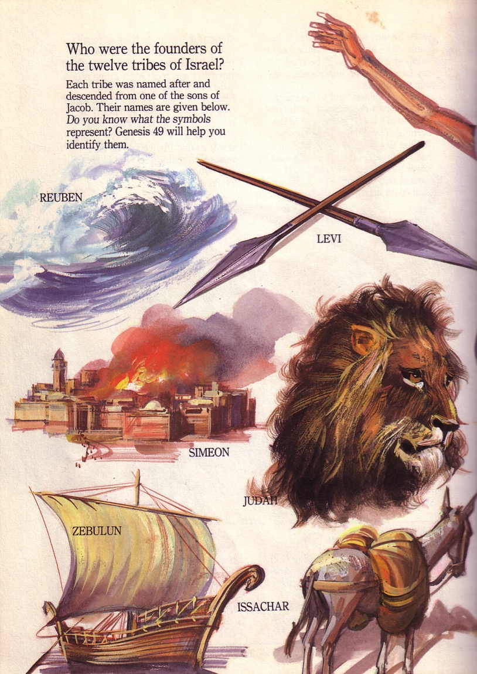
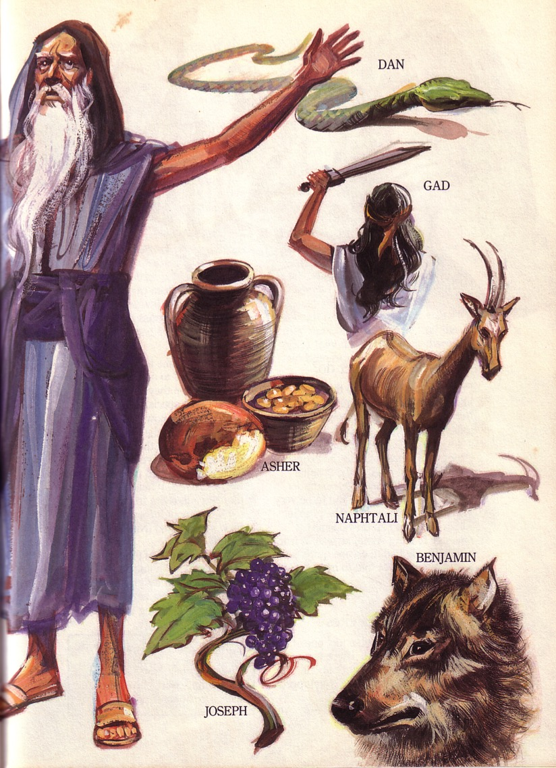
بركة يعقوب لأولاده الإثني عشر كانت نبوية (تك 49)

Slide 8

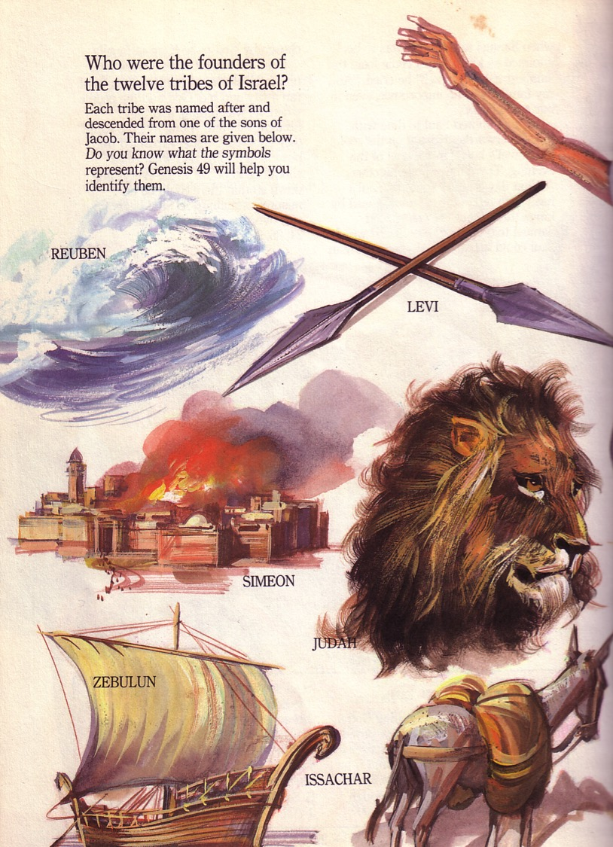
Blessing Judah & the Lesser Tribes
بركة يعقوب لأولاده الإثني عشر كانت نبوية (تك 49)
زبولون
يساكر
لاوي
رأوبين
يهوذا
شمعون

Slide 9

المسيح يأتي من نسْل يهوذا
منذ بَرَكة يعقوب في
تك 49: 9-10 استُخدِم الأسد ليكون تصويرًا عن الـمَلِك...
يَهوذا جَروُ أسَدٍ، مِنْ فريسَةٍ صَعِدتَ يا ابني، جَثا ورَبَضَ كأسَدٍ وكلَبوَةٍ. مَنْ يُنهِضُهُ؟ لا يَزولُ قَضيبٌ مِنْ يَهوذا ومُشتَرِعٌ مِنْ بَينِ رِجلَيهِ حتَّى يأتيَ شيلونُ ولهُ يكونُ خُضوعُ شُعوبٍ
Notes:
أظهر الله ليعقوب قبْلَ 2000 سنة تقريبًا من ميلاد يسوع أنَّ المسيح سيأتي من يهوذا في جنوب إسرائيل. تظهر الإشارات المَلَكيَّة في صُوَرٍ مِثْل الأسد، والصولجان، وعصا الحاكم، وتعمل هذه الإشارات كلُّها على توجيه أنظارنا إلى يسوع، ذاك الذي سينال الإكرام والعبادة في جميع أنحاء العالم.
God showed Jacob nearly 2000 years before the birth of Jesus that the Messiah would come from Judah in the south of Israel. Royalty in the image of a lion, a scepter, and a ruler's staff all point to Jesus, who will receive worldwide honor and worship.
____________
Common-177
BG-13-Present&FutureGeog-9
OS-01-Gen37-50-slide 275
NS-01-Matt1-14-slide 71

Slide 10

Blessing All the Tribes
نفتالي
أشير
منسى
زبولون
يساكر
منسى
أفرايم
جاد
دان
بنيامين
لاوي
يهوذا
رأوبين
شمعون

Slide 11


إعادة توزيع الأسباط
دان
م ع ق 531 د
531 ي
أشير
بعد الإمتلاك (يش 13)
إسرائيل
في الألفية
(حز 47-48)
نفتالي
منسى
أفرايم
رأوبين
يهوذا
القادة و الهيكل
بنيامين
شمعون
يساكر
زبولون
جاد
Notes:
Ezekiel 47–48 show that, in the millennium, the 12 tribal allotments under Joshua will all lie on the west side of the Jordan River.

Slide 12
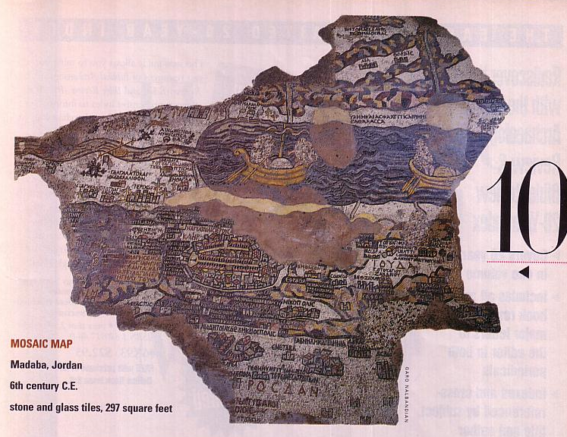
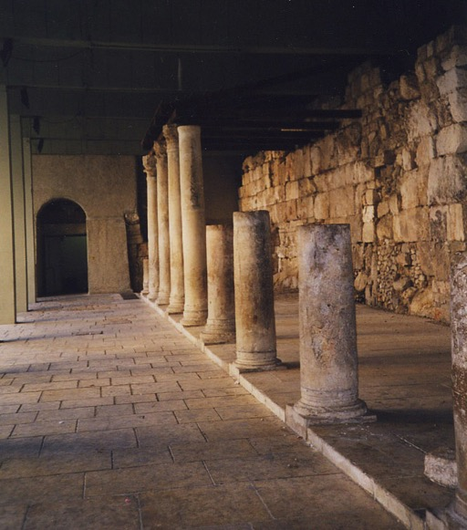
خارطة أورشليم الفسيفسائية
مادبا، الأردن
550 م
أكبر وأقدم خريطة للقدس، مع الرواق
الرواق

Slide 13
إسرائيل اليوم
224
أساس سلام الشرق الأوسط
(آذار 2002)

Slide 14
الضفة الغربية (2002)
224
أساس سلام الشرق الأوسط
(آذار 2002)

Slide 15
قطاع غزة (2002)
224
أساس سلام الشرق الأوسط
(آذار 2002)

Slide 16
مرتفعات الجولان (2002)
225
أساس سلام الشرق الأوسط
(آذار 2002)

Slide 17
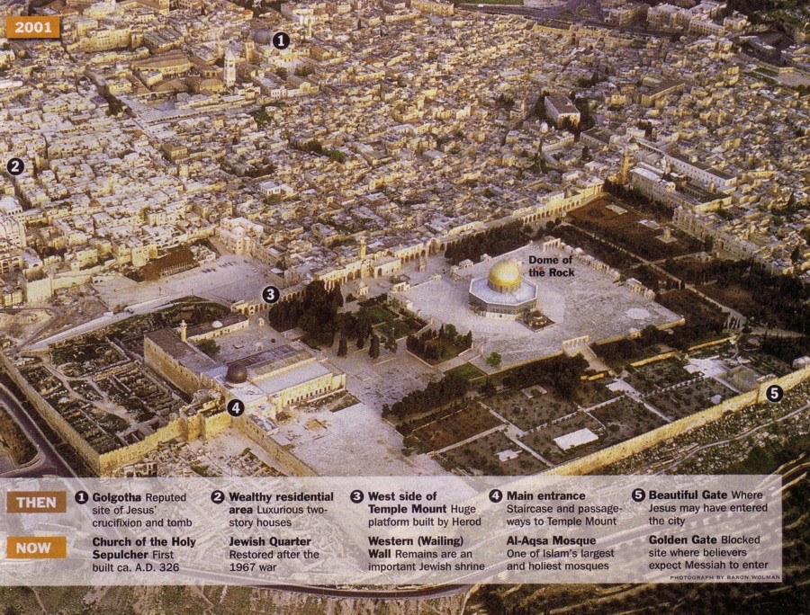

أورشليم حينها والآن
131

Slide 18

سكان أورشليم الحالية
الغرب = يهود
الشرق = عرب

Slide 19
أورشليم (2002)
أساس سلام الشرق الأوسط
(آذار 2002)

Slide 20
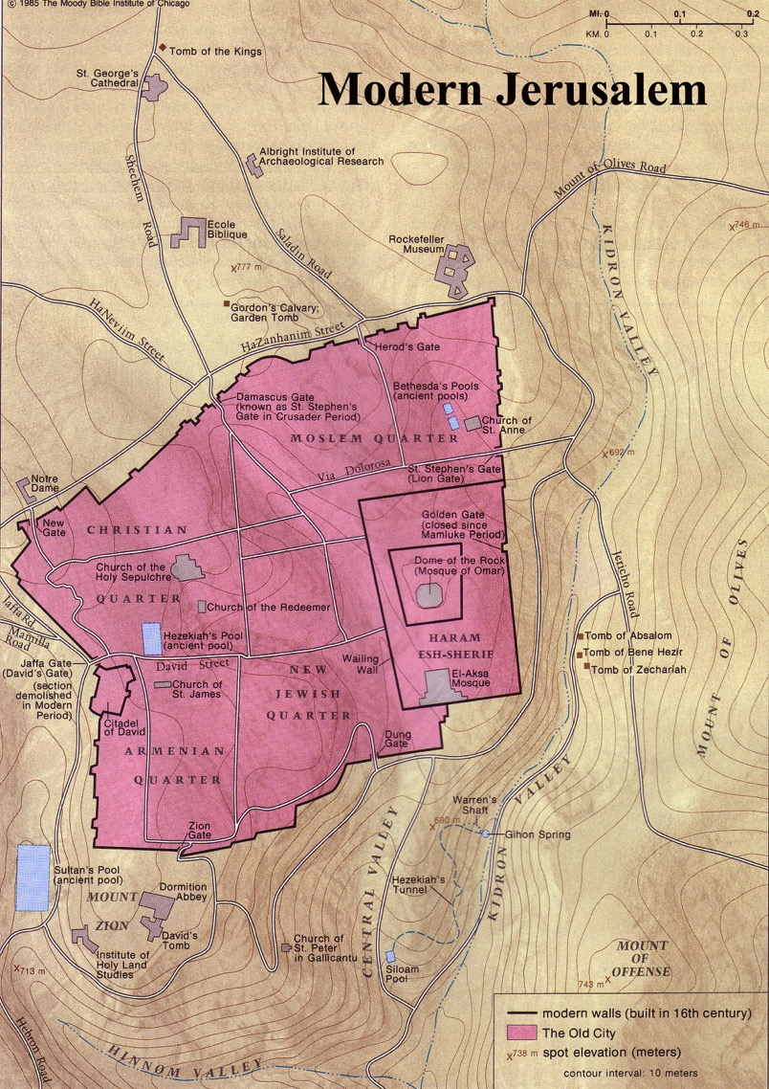
المدينة القديمة اليوم
117

Slide 21

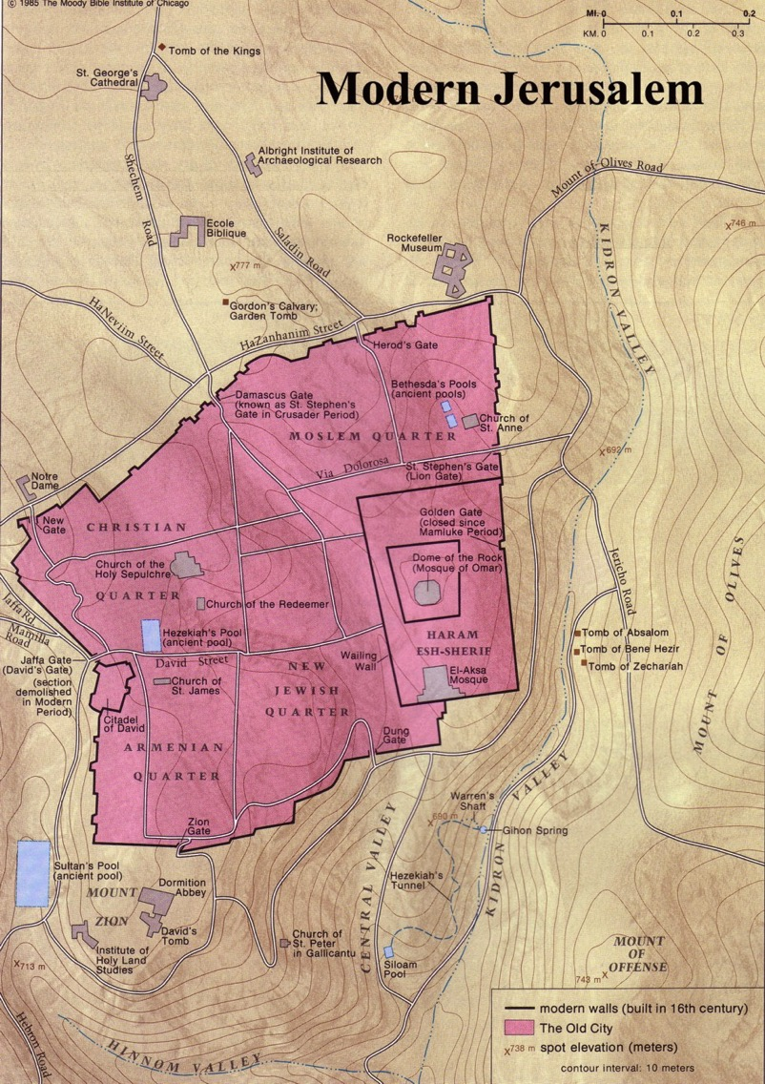

محيط أورشليم الحديث

Slide 22
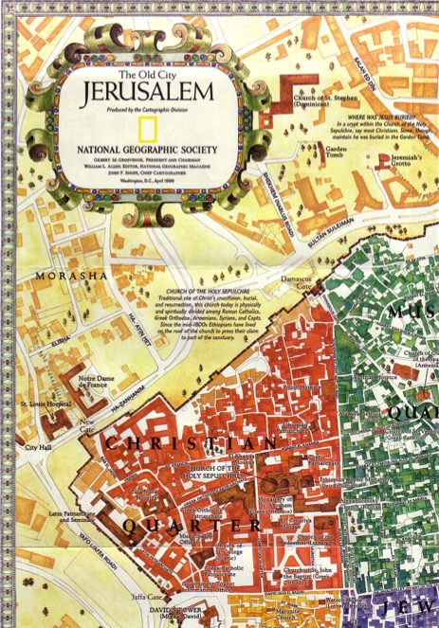
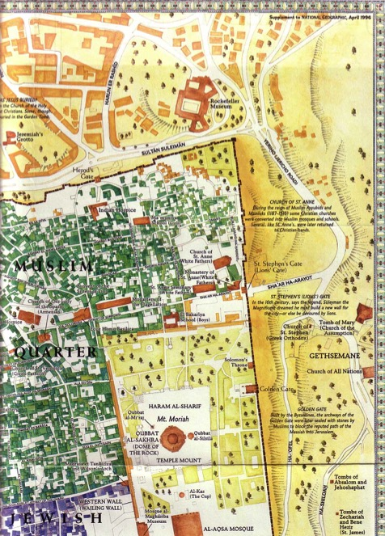
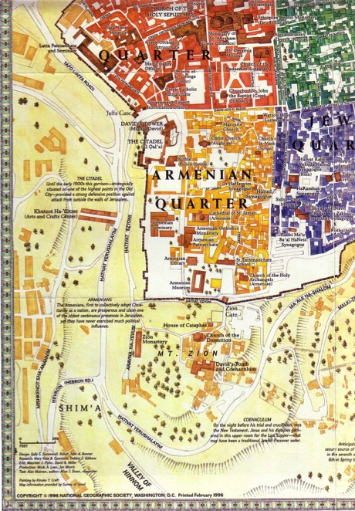
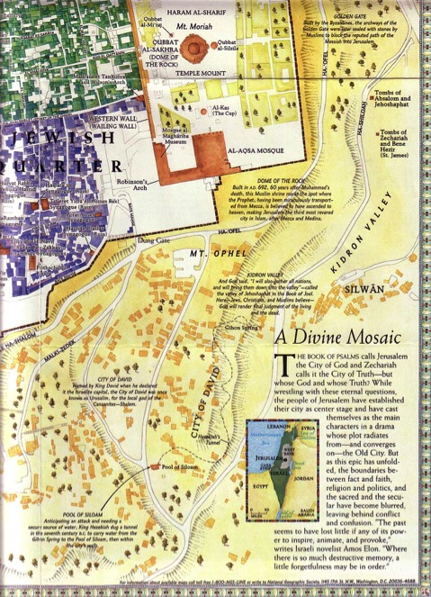
أجزاء أورشليم القديمة
147خ
• المسيحيون
• المسلمون
• اليهود
• الأرمن

Slide 23
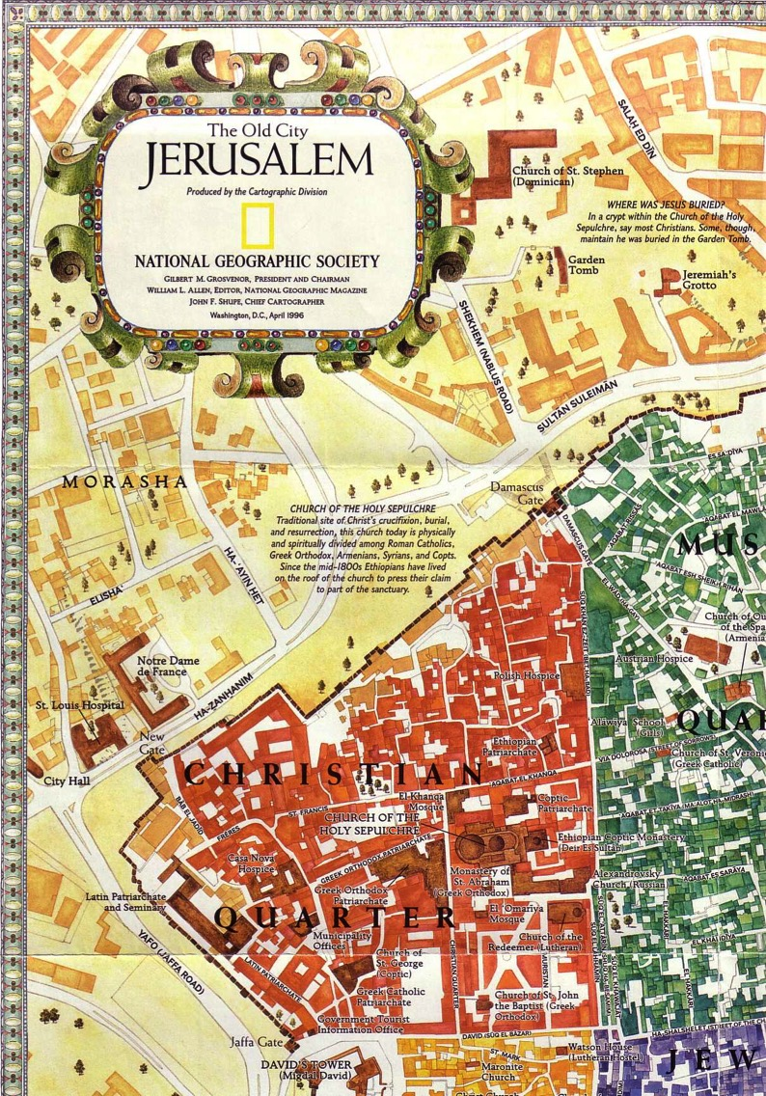
الجزء المسيحي
147g

Slide 24
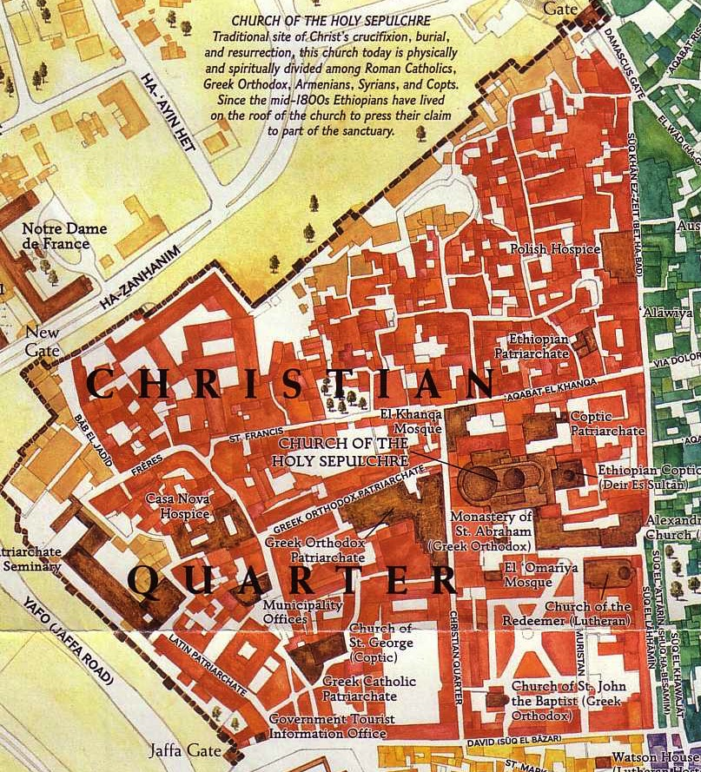
الجزء المسيحي
147g

Slide 25
نموذج حديث لجبل الهيكل

Slide 26

الجزء الإسلامي
147g

Slide 27
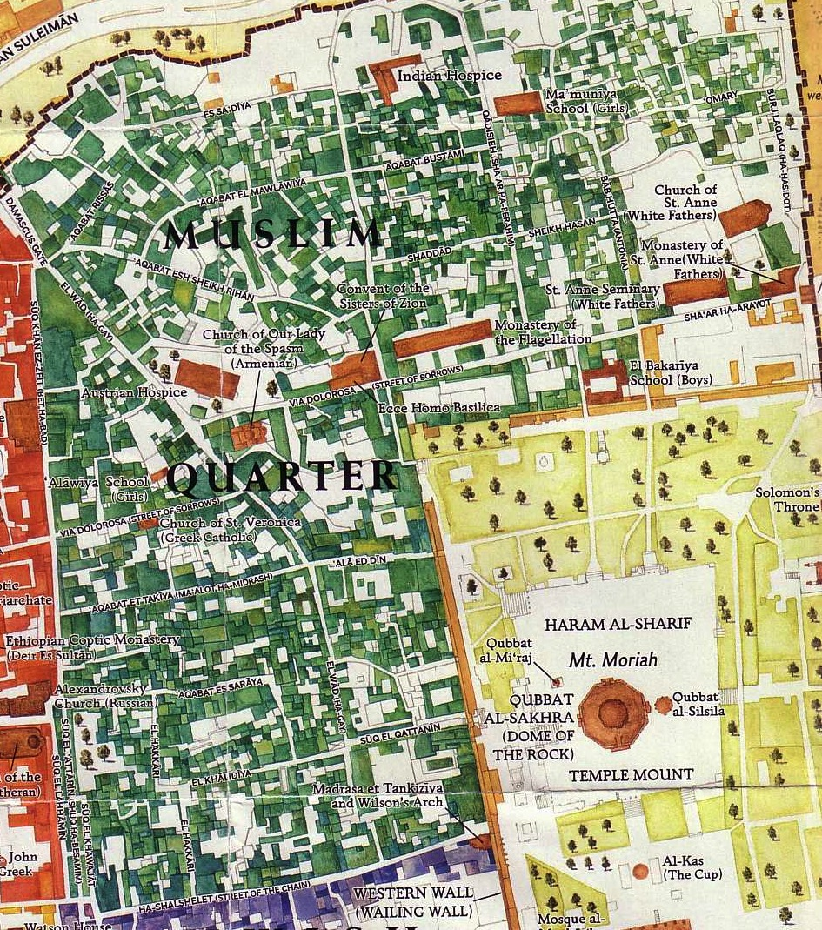
الجزء الإسلامي
147g

Slide 28

الجزء اليهودي
147g

Slide 29
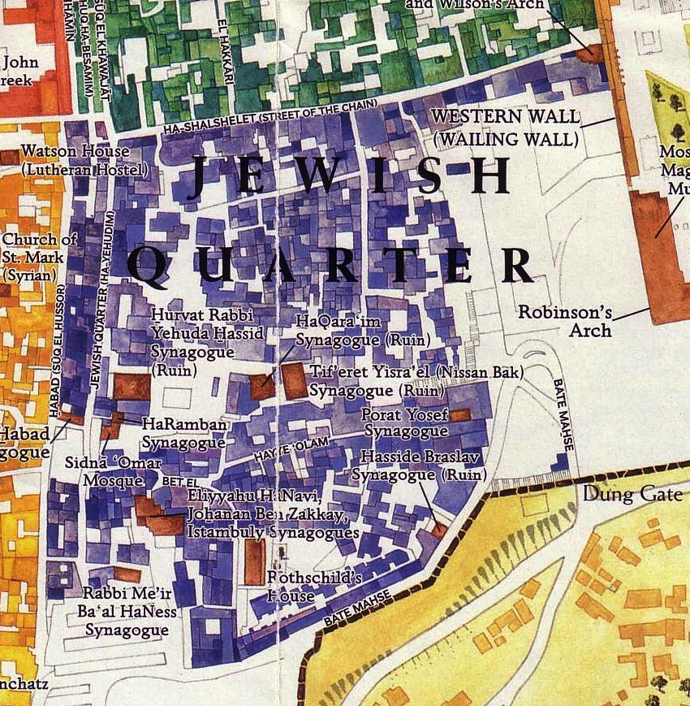
الجزء اليهودي
147g

Slide 30
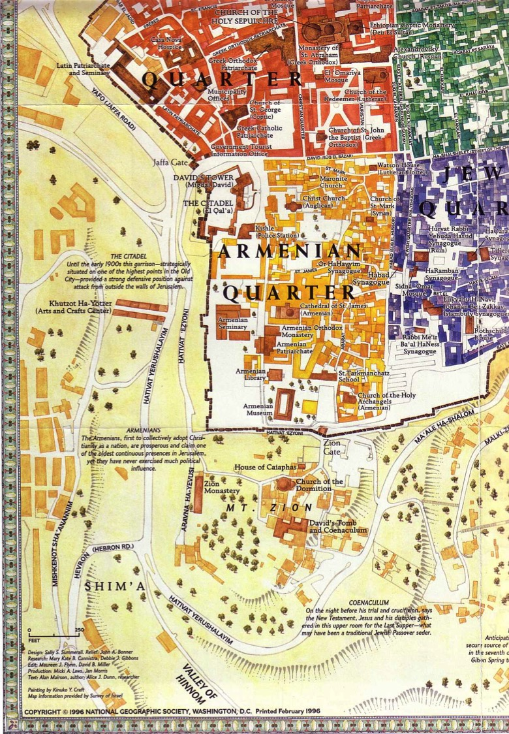
الجزء الأرمني
147g

Slide 31
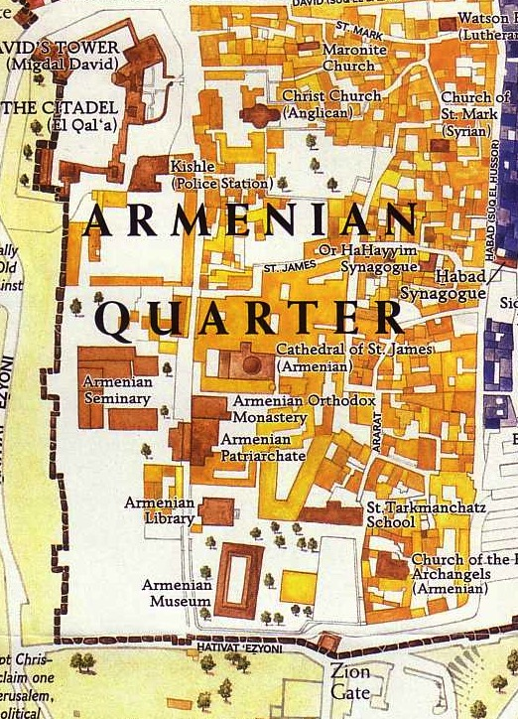
الجزء الأرمني
147g

Slide 32

ما هو مستقبل القبة وجغرافيا العالم في الملكوت
بعد مجيء المسيح؟

Slide 33

ثم تمحورت الحياة اليهودية حول هيكل سليمان لمدة 400 عام (959-586 ق. م)

Slide 34
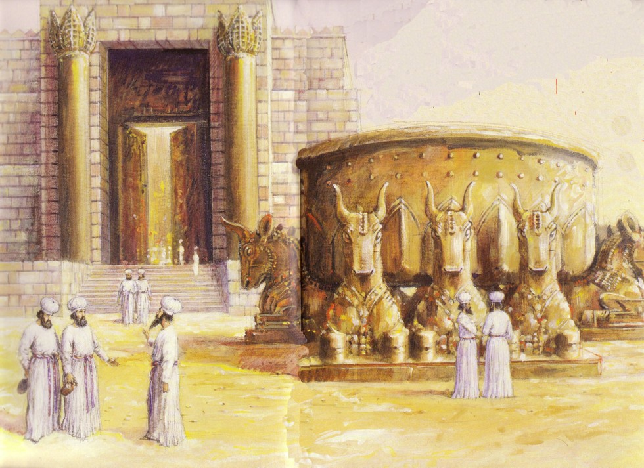
حافظ اليهود على
القداسة في البِركة
586 ق.م تم تدمير الهيكل!

Slide 35


بعد إعادة بناء الهيكل، في عيد فصح العهد الجديد، زار الهيكل 100000 يهودي!
عام 70 م تم تدمير
الهيكل مرة أخرى!

Slide 36

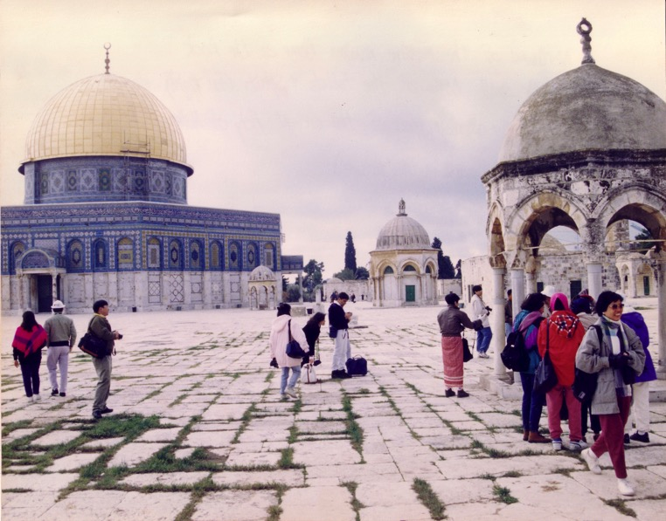

يشرف المسلمون على:
135
مسجد عُمر
(قبّة الصخرة)
المسجد الأقصى

Slide 37
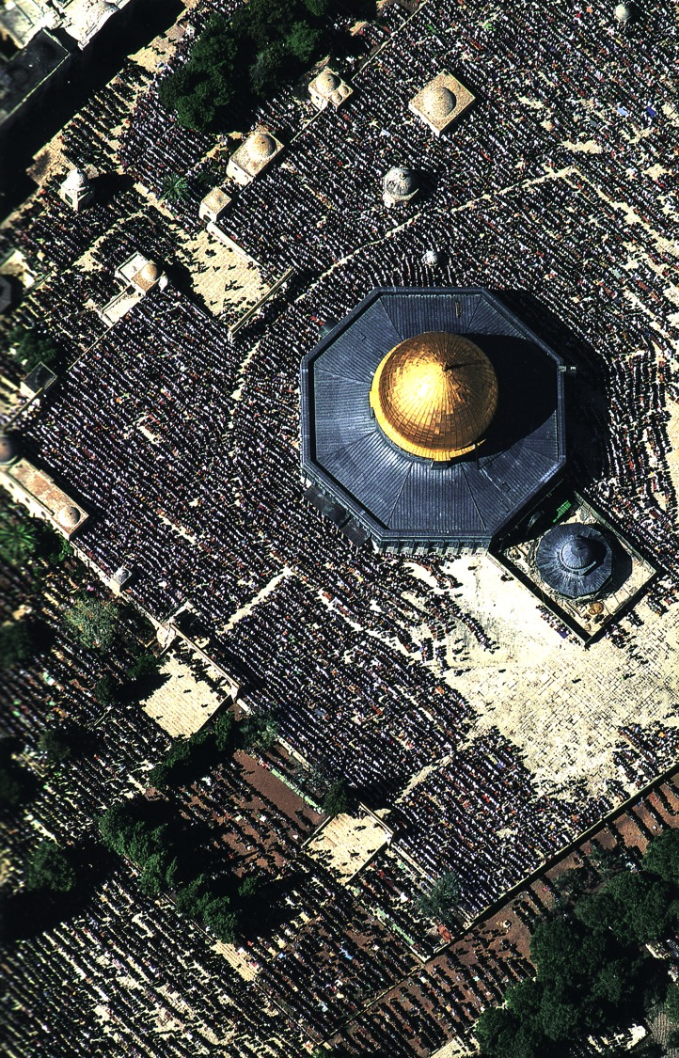
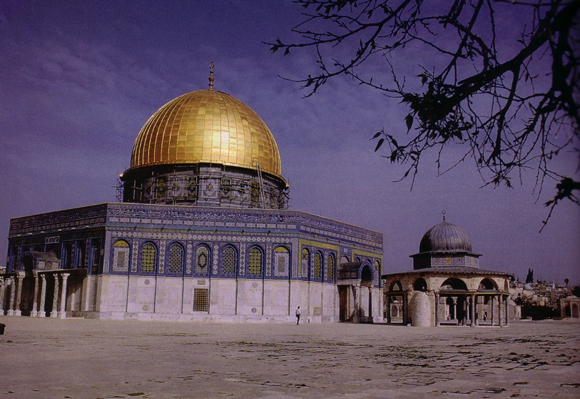
صلاة المسلمين
في مسجد
قبّة الصخرة
135

Slide 38
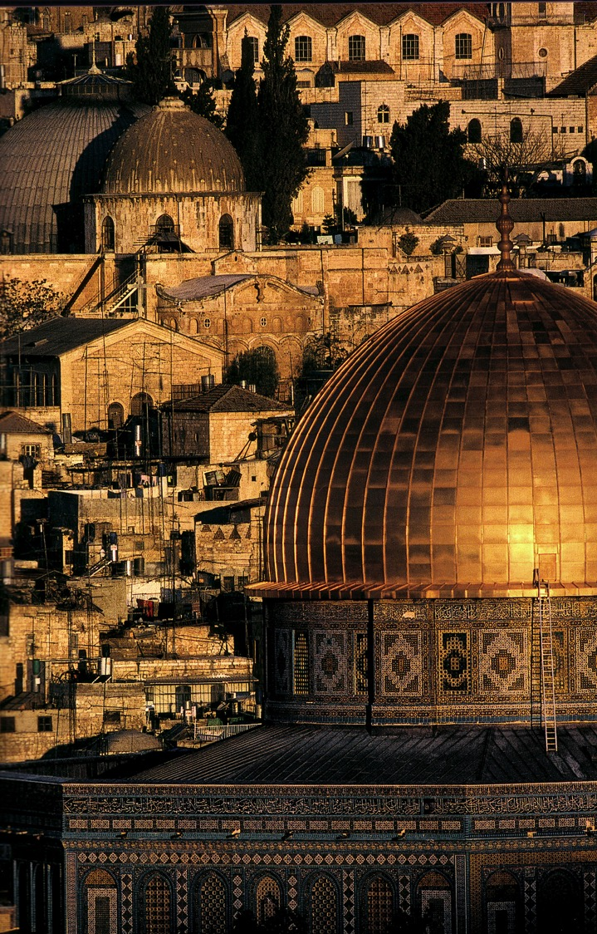
قبّة
تتفوّق
على القبّة

Slide 39
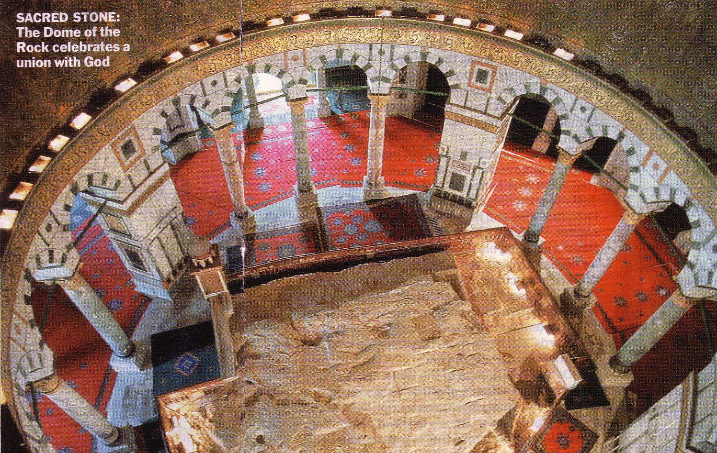
الصخرة في الداخل
الصخرة المشرفة
احتفال الإتحاد مع الله
24

Slide 40
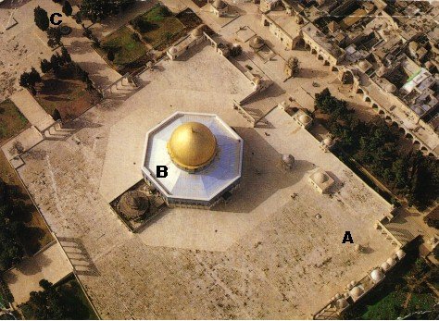
مبنى مهيب

Slide 41

جبل الهيكل الحالي
644أ
الموقع الشمالي
البوابة الشرقية
الموقع التقليدي
ش
ش
غ
ج

Slide 42


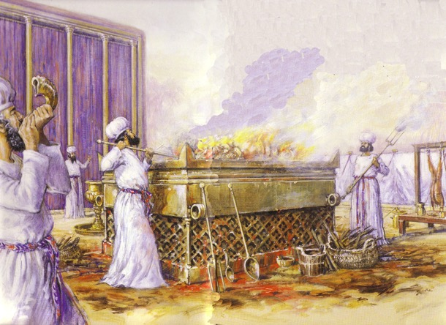
الحائط الغربي اليهودي
128

Slide 43
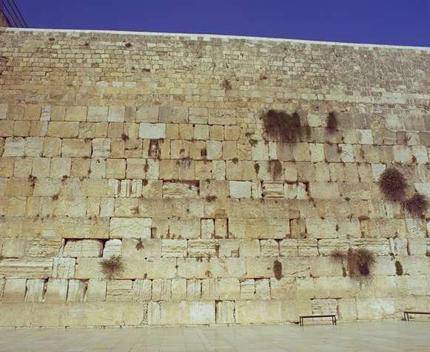
الحائط الغربي
128

Slide 44
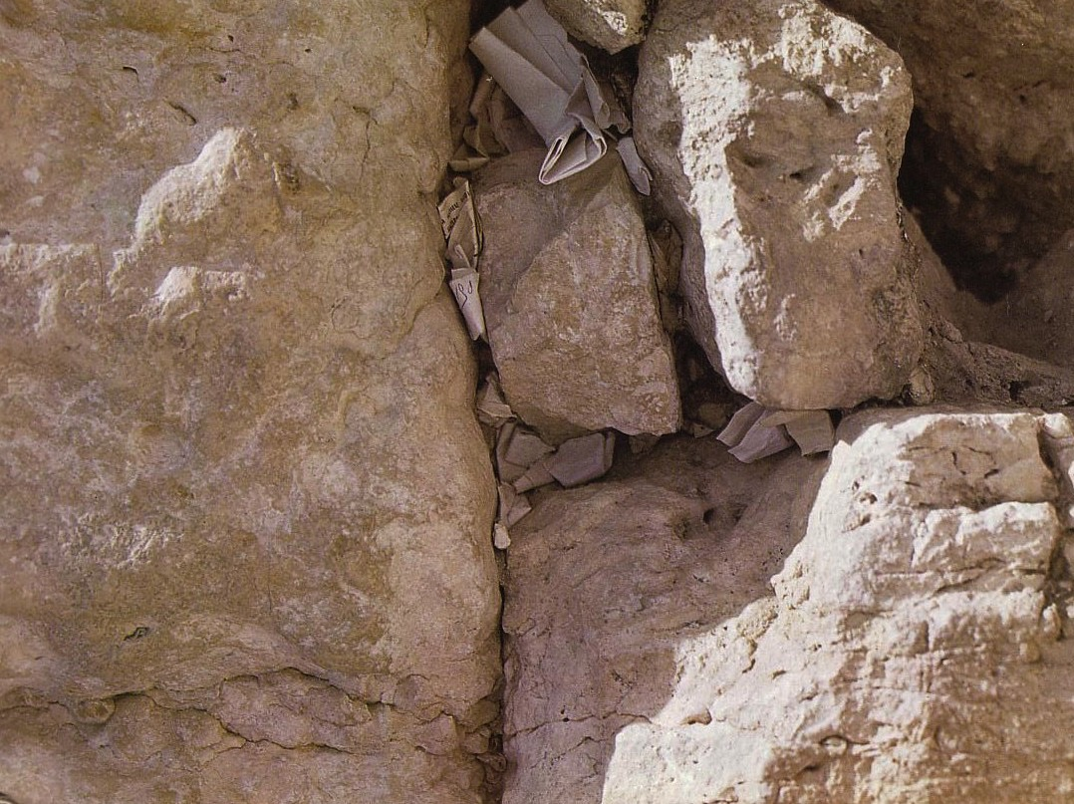
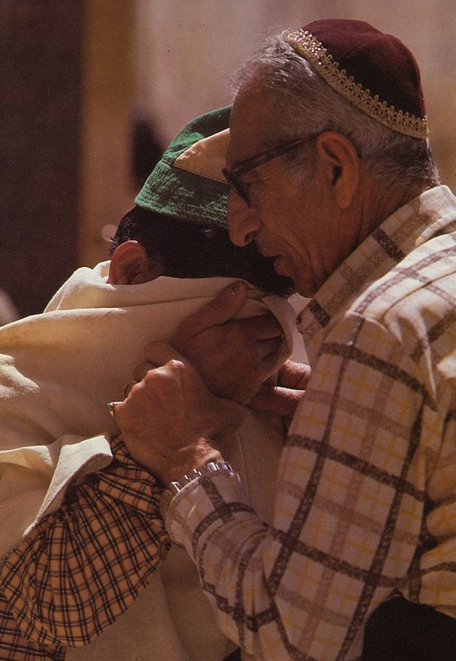

صلوات من أجل الهيكل الثالث
أثناء الصلاة لاسترداد الهيكل احتاج اليهود لمكان عام ليحضرهم معاً ليحافظوا على طريقة حياتهم لهذا ولد المجمع
Notes:
OS-26-Ezek40-43-slide 36
NS-06-Rom1-2-slide 191

Slide 45
ماذا عن إصحاحات حزقيال التسعة حول الهيكل والأرض؟
حزقيال 40-48

Slide 46
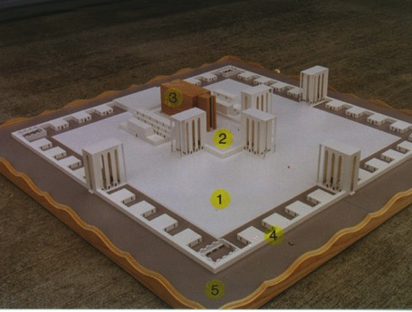
الأقسام الخمسة
517
1. الساحة الخارجية – 40: 17-19
2. الساحة الداخلية – 40: 44-47
3. الهيكل أو الحرم – 41: 1-26
4. الجدار حول الهيكل الخارجي – 40: 5 (42: 15-20، 45: 2)
5. خمسون ذراعاً من المساحة المفتوحة – 45: 2
www.pauljab.net/temple/ TemplePictures.html

Slide 47


تباين
هيكلي
سليمان
وحزقيال
518
Notes:
47

Slide 48
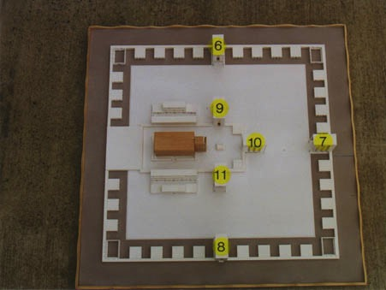
View from Above
517
6. البوابة الشمالية للساحة الخارجية – 40: 20-23
7. البوابة الشرقية للساحة الخارجية – 40: 6-16
8. البوابة الجنوبية للساحة الخارجية – 40: 24-27
9. البوابة الشمالية للساحة الداخلية – 40: 35-37
10. البوابة الشرقية للساحة الداخلية – 40: 32-34
11. البوابة الجنوبية للساحة الداخلية – 40: 28-31
www.pauljab.net/temple/ TemplePictures.html
Notes:
48

Slide 49
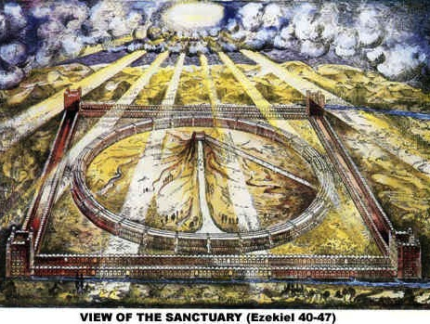
مشهد حرم الهيكل (حزقيال 40-48)
521
www.antipas.org/.../ezekiels_temple/ ezekiels_temple.html
Notes:
Ezekiel's depiction matches Isaiah 2…
Is. 2:2 In the last days, the mountain of the LORD’s house
will be the highest of all—
the most important place on earth.
It will be raised above the other hills,
and people from all over the world will stream there to worship.
³ People from many nations will come and say,
“Come, let us go up to the mountain of the LORD,
to the house of Jacob’s God.
There he will teach us his ways,
and we will walk in his paths.”
For the LORD’s teaching will go out from Zion;
his word will go out from Jerusalem.
⁴ The LORD will mediate between nations
and will settle international disputes.
They will hammer their swords into plowshares
and their spears into pruning hooks.
Nation will no longer fight against nation,
nor train for war anymore.

Slide 50
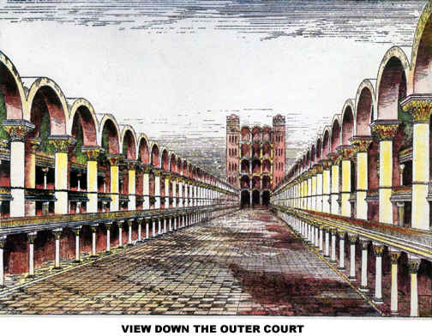
عرض أسفل الساحة الخارجية
Notes:
If you think Solomon's temple was glorious, how much more so Ezekiel's!

Slide 51
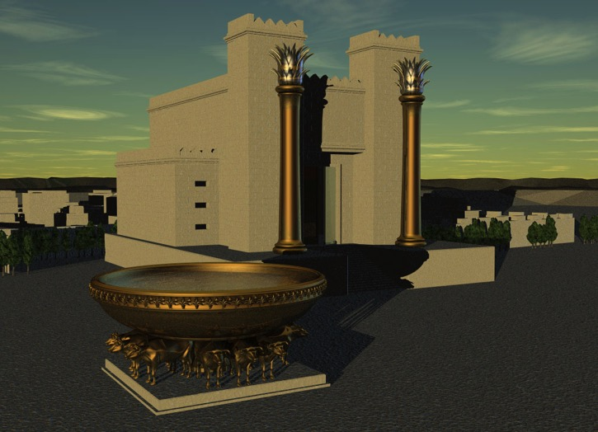
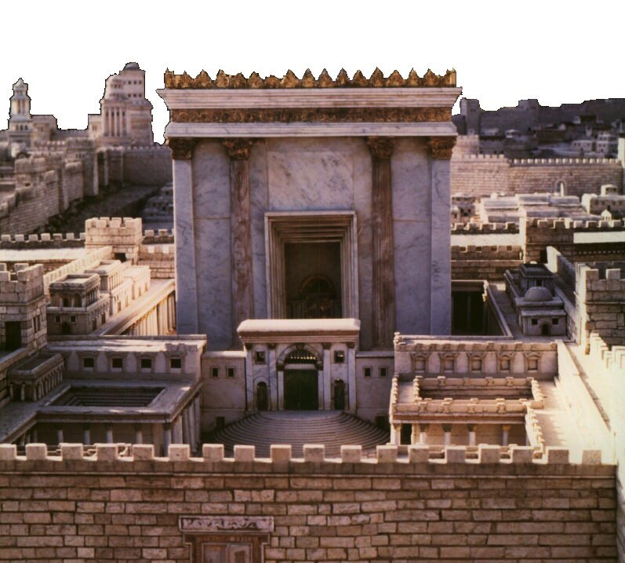
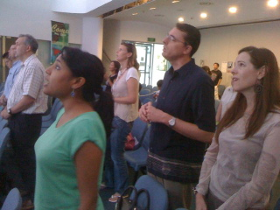
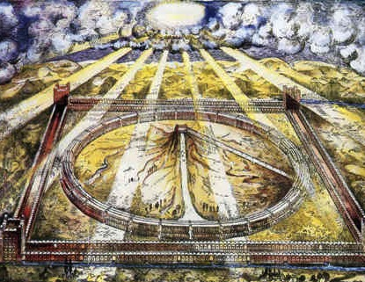
أي هيكل لحزقيال ؟
520
سليمان
زربابل / هيرودس
ثلاث
نظرات
حرفية
مشروط
الألفية
الكنيسة

Slide 52
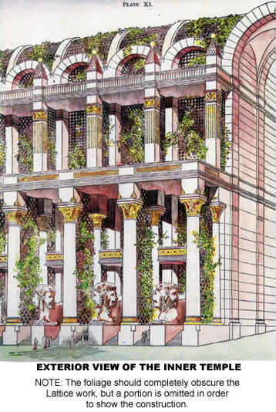
منظر خارجي
للهيكل الداخلي

Slide 53
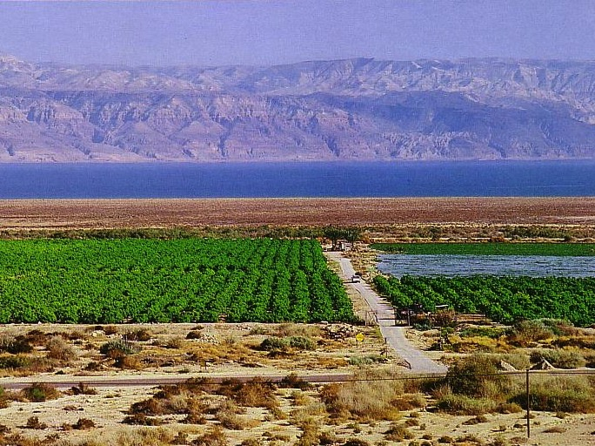
المحاصيل من واحة المياه العذبة
550
حزقيال ٤٧ : ١٠

Slide 54
سوف يتدفق الماء من جبل الزيتون
115
حز 47: 1-12

Slide 55

461ب
أورشليم الألفيَّة
” لأنه من صهيون تخرج الشريعة
ومن أورشليم كلمة الرب ”
أش 2 : 3
Notes:
55
Isaiah 2:4 (cf. Micah 4:3; Joel 3:10) promises worldwide peace though God's Word rather than man's empty promises.
_________
Common-379
OS-23-Isaiah1-12-slide 153
OS-33-Micah-121

Slide 56
هل هناك مستقبل لعرق إسرائيل المؤمن؟
437
ما قبل الألفيَّة
التدبيريَّة
اللاألفيَّة
وما بعد الألفيَّة
التمييز بين الكنيسة وإسرائيل
لا يوجد مستقبل لإسرائيل
يوجد مستقبل لإسرائيل
الكنيسة هي إسرائيل الجديدة
ما قبل الألفيَّة
العهديَّة
Notes:
56
Covenant premillennialism seeks to bridge between dispensationalism and the amil/postmil views. Their advocates have largely convinced believers that it was the first view taught I the early church, so they are also called historic premil. But since the covenant premil view is posttrib in its view of the Tribulation, this would imply that the early church was posttrib. In reality, most of the early fathers believed in imminency that leads to a pretrib position, though none of these terms were yet coined.
In any event, both premil views believe in a prophetic future for ethnic Israel, though the covenant view does this inconsistently while seeking also to hold the opposite view that the Church is the"new Israel.”
__________
Common-333
ES-06-Millennialism Intro-6
ES-07-Premil/Dispensational-10
ES-16-Kingdom&Millennialism-14
NS-06-Romans9-11-slide
OS-23-Isaiah1-12-slide 51

Slide 57
نظرة عامة على المستقبل
437
العرش
العظيم
الأبيض
(رؤ ٢٠: ١١-١٤)
الإختطاف
(١ تس ٤: ١٣-١٨)
المجيء الثاني
(زك ١٤: ٣-٥)
يوم الرب
عصر الكنيسة
الضيقة
(زك ١٤: ١-٢)
الحكم الألفي
(زك ١٤: ٦-٢١)
جوج وماجوج (هرمجدون)
(حز ٣٨-٣٩)
إرجاع جوج وماجوج
(رؤ ٢٠: ٧-١٠)
إرميا ٣٠ : ٧
آهِ! لأَنَّ ذَلِكَ الْيَوْمَ عَظِيمٌ وَلَيْسَ مِثْلُهُ. وَهُوَ وَقْتُ ضِيقٍ عَلَى يَعْقُوبَ وَلَكِنَّهُ سَيُخَلَّصُ مِنْهُ.
Notes:
57
The next event on God's prophetic calendar is for the church age to end with the Rapture. Shortly after this, the Day of the Lord will begin with the Antichrist signing a covenant with Israel (Dan 9:27; 2 Thess 2:1-12). Jeremiah 30:7 called this "Day" or period the "time of Jacob's trouble" or era of great persecution of Jews. Yet the second coming will bring in phase 2 of the "Day of the Lord" where all Israel at that time will be saved (Rom 11:26-27). This 1000 years of blessing on earth will be preceded and followed by two major battles and ending in the Great White Throne Judgment.
So how does this give you hope?
Does it affect how you use your money? Do you"lay up for yourself treasures in heaven” as a result?
How does it impact your use of time? Do you say,"That movie isn’t necessarily wrong, but I could use my time much better by investing God’s Word into others!”
Fear God by realizing that the future day of the LORD (Tribulation and Millennium) will exclude the wicked but heal the righteous (Mal 4:1-3).
______
Common-342
BG-13-Present & Future Geography-57
ES-16-Kingdom & Millennialism Part 2—slides 15, 72
ES-26-Restoration of Israel-284
JE-09-Return of Christ-36
JE-10-Christ's Rule-40
OS-23-Isaiah 1-12-Slide 87
OS-26-Ezekiel 1-39-Slide 247
OS-26-Ezekiel 40-43-Slide 24
OS-29-Joel-87
OS-31-Obadiah-154
OS-36-Zephaniah-86
OS-38-Zechariah-158, 167, 184
OS-39-Malachi-137
NS-22-Rev4-6-slide 117
NS-22-Rev20-22-slide 137

Slide 58
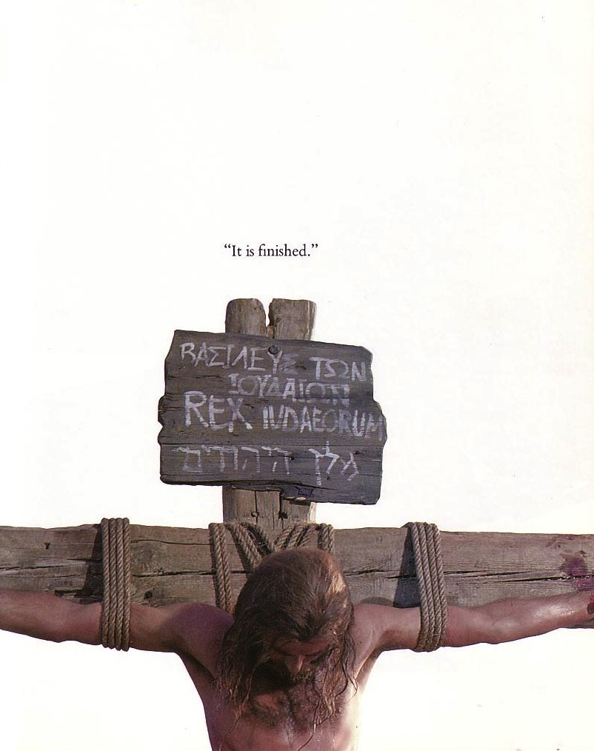
نتائج الضيقة
"سوف ينظرون إلى الذي طعنوه..."
(زكريا: 12: 1-10، بالأخص 10)
”وَيَأْتِي ٱلْفَادِي إِلَى صِهْيَوْنَ وَإِلَى ٱلتَّائِبِينَ عَنِ ٱلْمَعْصِيَةِ فِي يَعْقُوبَ، يَقُولُ ٱلرَّبُّ.“
(أشعياء 59: 20)
”سَيَخْرُجُ مِنْ صِهْيَوْنَ ٱلْمُنْقِذُ وَيَرُدُّ ٱلْفُجُورَ عَنْ يَعْقُوبَ.“
(رو 11: 26ب)
وَهَكَذَا سَيَخْلُصُ جَمِيعُ إِسْرَائِيلَ. (رو 11: 26أ)
Notes:
_____________
BG-13-Present & Future Geography-58
OS-23-Isaiah 49-50—slide 153

Slide 59
لماذا أنا من جيل قبل الألفية؟
434
أفضل تفسير هو القراءة الطبيعية والحرفية والتاريخية والنحوية للنص
رؤيا ١٩ (عودة المسيح) قبل رؤيا ٢٠ (حكم المسيح)
Notes:
59
Here are some reasons that I believe that Jesus will return before (pre-) the millennium (-millennial).
__________________
Common-500
OS-23-Isaiah1-12—slide 51
NS-27-Rev 20-22—slide 112

Slide 60

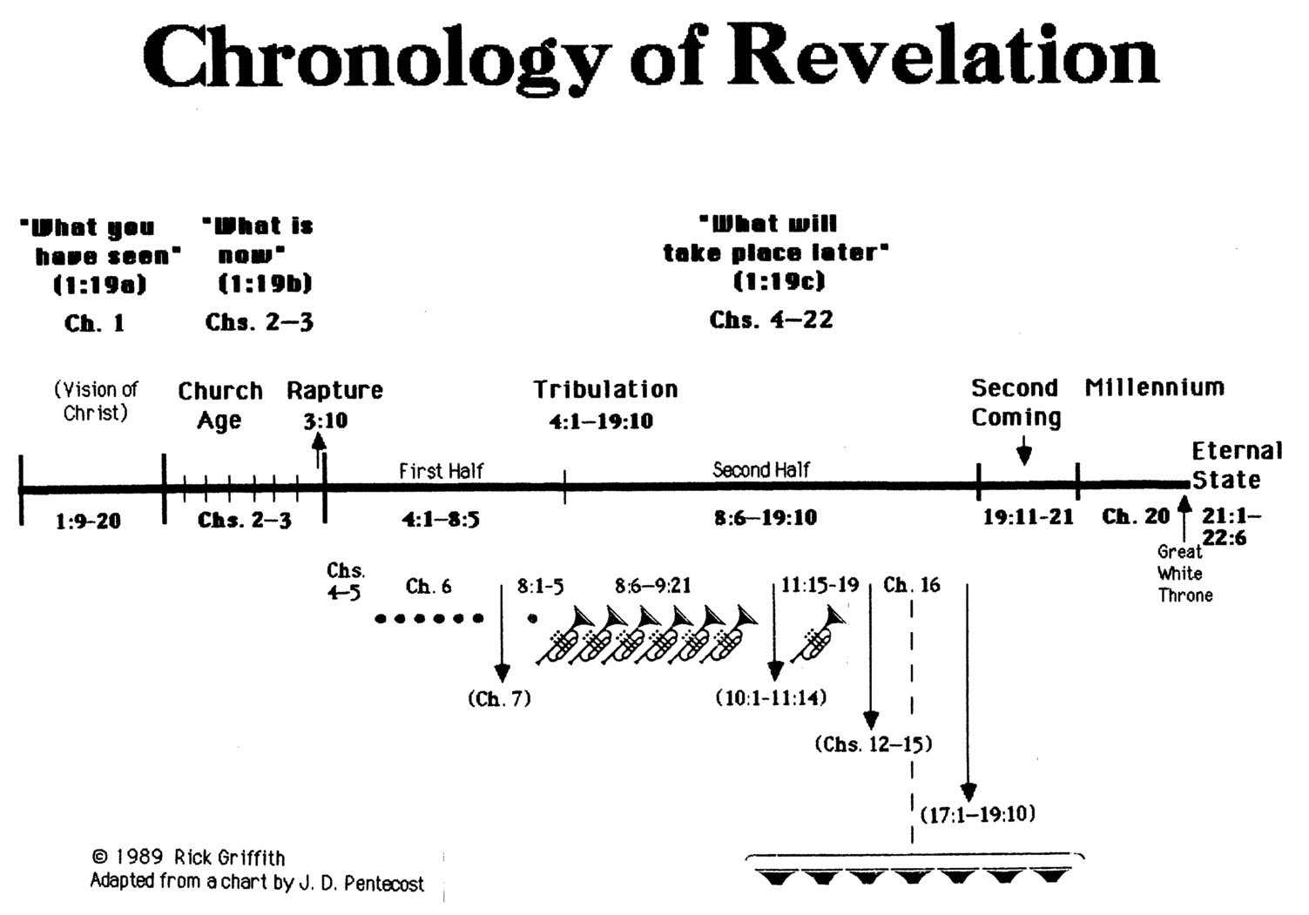
التسلسل الزمني لـلرؤيا
340
"ما رأيت"
١: ١٩أ
رؤيا ١
"ماذا الان"
١: ١٩ب
رؤيا ٢-٣
"ماذا سيحدث لاحقًا"
١: ١٩ت
رؤيا ٤-٢٢
الأختطاف
١٠: ٣
رؤية المسيح
عصر
الكنيسة
الضيقة
٤: ١ – ١٠: ١٩
المجيء
الثاني
الألفيَّة
السماوات والأرض
الجديدة
النصف الاول
النصف الثاني
العرش الأبيض العظيم الدينونة
حقوق النشر 1989 ريك جريفيث
مقتبس من رسم بياني بواسطة J. D. Pentecost
Notes:
تم تلخيص الأقسام الثلاثة الرئيسيَّة لرؤيا في ١: ١٩
يتم عرض الدورات الثلاث الرئيسية للحكم باللون الأزرق
تظهر الأقسام الأربعة بين قوسين داخل اللفائف. إنهم لا يطورون التسلسل الزمني لكنهم يضيفون معلومات مهمة لا ترتبط بحكم معين.
_______
Common-470
NS-27-Rev4-6-slide 138
NS-27-Rev20-22-slide 7

Slide 61
لماذا أنا من جيل قبل الألفية؟
434
أفضل تفسير هو القراءة الطبيعية والحرفية والتاريخية والنحوية للنص
رؤيا ١٩ (عودة المسيح) قبل رؤيا ٢٠ (حكم المسيح)
طريقة طبيعية لرؤية الألف عام (٢٠: ١-٦)
رأى أنبياء العهد القديم حقبة مستقبلية ليست العصر الحاضر ولا الجنة
  تم ترويض مملكة الحيوان (إشعياء ١١: ٦-٩)
Notes:
61
Here are some reasons that I believe that Jesus will return before (pre-) the millennium (-millennial).
__________________
Common-500
OS-23-Isaiah1-12—slide 51
NS-27-Rev 20-22—slide 112

Slide 62
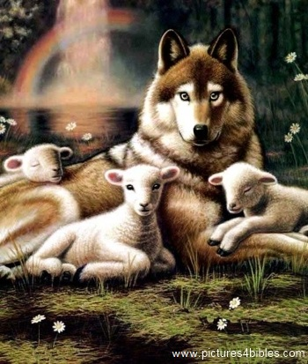
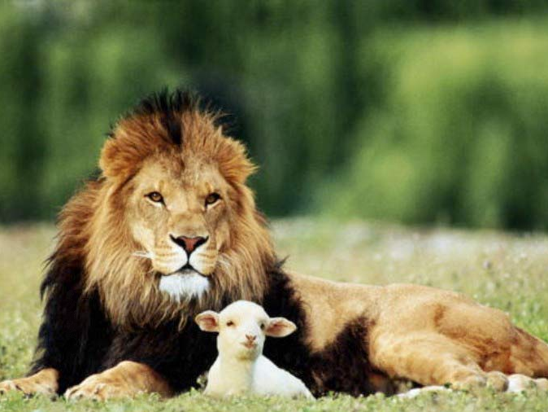
إشعياء 11: 6-9
473أ
‏فَيَسْكُنُ ٱلذِّئْبُ مَعَ ٱلْخَرُوفِ، وَيَرْبُضُ ٱلنَّمِرُ مَعَ ٱلْجَدْيِ، وَٱلْعِجْلُ وَٱلشِّبْلُ وَٱلْمُسَمَّنُ مَعًا، وَصَبِيٌّ صَغِيرٌ يَسُوقُهَا.
Notes:
62

Slide 63
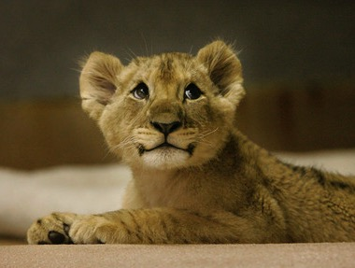
إشعياء 11: 6-9
473أ
⁷ وَٱلْبَقَرَةُ وَٱلدُّبَّةُ تَرْعَيَانِ. تَرْبُضُ أَوْلاَدُهُمَا مَعًا، وَٱلْأَسَدُ كَالْبَقَرِ يَأْكُلُ تِبْنًا.
Notes:
63

Slide 64

رومية 8: 19- 21
⁹‏ لأَنَّ ٱنـْتِظَارَ ٱلْخَلِيقَةِ يَتَوَقَّعُ ٱسْتِعْلاَنَ أَبْنَاءِ ٱللّٰهِ. ^{‎20}‏ إِذْ أُخْضِعَتِ ٱلْخَلِيقَةُ لِلْبُطْلِ _ لَيْسَ طَوْعاً، بَلْ مِنْ أَجْلِ ٱلَّذِي أَخْضَعَهَا _ عَلَى ٱلرَّجَاءِ. ^{‎21}‏ لأَنَّ ٱلْخَلِيقَةَ نَفْسَهَا أَيْضاً سَتُعْتَقُ مِنْ عُبُودِيَّةِ ٱلْفَسَادِ إِلَى حُرِّيَّةِ مَجْدِ أَوْلاَدِ ٱللّٰهِ.
Notes:
64

Slide 65
لماذا أنا من جيل قبل الألفية؟
434
أفضل تفسير هو القراءة الطبيعية والحرفية والتاريخية والنحوية للنص
رؤيا ١٩ (عودة المسيح) قبل رؤيا ٢٠ (حكم المسيح)
طريقة طبيعية لرؤية الألف عام (٢٠: ١-٦)
رأى أنبياء العهد القديم حقبة مستقبلية ليست العصر الحاضر ولا الجنة
  تم ترويض مملكة الحيوان (إشعياء ١١: ٦-٩)
  حياة طويلة ولكن لا يزال الموت (إشعياء ٦٥: ٢٠)
Notes:
65
Here are some reasons that I believe that Jesus will return before (pre-) the millennium (-millennial).
__________________
Common-500
OS-23-Isaiah1-12—slide 51
NS-27-Rev 20-22—slide 112

Slide 66
473أ
حياة طويلة مزهلة!
إشعياء 65: 20
²⁰ لاَ يَكُونُ بَعْدُ هُنَاكَ طِفْلُ أَيَّامٍ، وَلاَ شَيْخٌ لَمْ يُكْمِلْ أَيَّامَهُ. لأَنَّ ٱلصَّبِيَّ يَمُوتُ ٱبْنَ مِئَةِ سَنَةٍ، وَٱلْخَاطِئُ يُلْعَنُ ٱبْنَ مِئَةِ سَنَةٍ.
Notes:
66

Slide 67

حياة طويلة بشكل مذهل (إشعياء 65:20)!
لاَ يَكُونُ بَعْدُ هُنَاكَ طِفْلُ أَيَّامٍ، وَلاَ شَيْخٌ لَمْ يُكْمِلْ أَيَّامَهُ. لأَنَّ ٱلصَّبِيَّ يَمُوتُ ٱبْنَ مِئَةِ سَنَةٍ، وَٱلْخَاطِئُ يُلْعَنُ ٱبْنَ مِئَةِ سَنَةٍ.
Notes:
67

Slide 68
434
لماذا أنا من جيل قبل الألفية؟
أفضل تفسير هو القراءة الطبيعية والحرفية والتاريخية والنحوية للنص
رؤيا ١٩ (عودة المسيح) قبل رؤيا ٢٠ (حكم المسيح)
طريقة طبيعية لرؤية الألف عام (٢٠: ١-٦)
رأى أنبياء العهد القديم حقبة مستقبلية ليست العصر الحاضر ولا السماء
  تم ترويض مملكة الحيوان (إشعياء ١١: ٦-٩)
  حياة طويلة ولكن لا يزال الموت (إشعياء ٦٥: ٢٠)
  الاحتفالات السنوية بعد عودة المسيح (زك ١٤: ١٥-١٧)
Notes:
68
Here are some reasons that I believe that Jesus will return before (pre-) the millennium (-millennial).
__________________
Common-501
OS-23-Isaiah1-12—slide 52
NS-27-Rev 20-22—slide 116

Slide 69
461ب
أورشليم الألفية
” لأنه من صهيون تخرج الشريعة
و من أورشليم كلمة الرب ”
أش 2 : 3
Notes:
69

Slide 70

إعادة البناء يجلب...
473أ
Notes:
70

Slide 71

... أرض متجددة تماما!
473أ
Notes:
71

Slide 72

لماذا أنا تدبيريّ؟
(لماذا أميِّز ما بين إسرائيل والكنيسة؟)
155ق - ك
عصر الكنيسة غير مرئي في العهد القديم
سيملك القديسون على الأرض (رؤ 5: 10) وليس في السماء كما يدعي اللاألفيُّون
هيكل حزقيال هو هيكل حقيقي (راجع ملخص أحداث الأيام الأخيرة، ملاحظات الأخرويَّات، 105-106)
تقدم التدبيريَّة أفضل تفسير حول كيفيَّة تتميم العهود الإبراهيمي والأرض والداوودي والجديد
Notes:
Dispensationalism is the theological system that distinguishes between Israel and the Church. It uses a normal manner of interpretation with the result that the Church does NOT replace Israel as the nation still must see the fulfillment of many prophecies in the yet future. There are many reasons that scholars believe that this is the most consistent way to see the whole Bible.
_______________
Common-446
OS-05-Deuteronomy-299
NS-06-Rom9-16-slide 44

Slide 73
لماذا أنا تدبيريّ؟
(لماذا أميِّز ما بين إسرائيل والكنيسة؟)
155ع
عصر الكنيسة غير مرئي في العهد القديم
سيملك القديسون على الأرض (رؤ 5: 10) وليس في السماء كما يدعي اللاألفيُّون
هيكل حزقيال هو هيكل حقيقي (راجع ملخص أحداث الأيام الأخيرة، ملاحظات الأخرويَّات، 105-106)
تقدم التدبيريَّة أفضل تفسير حول كيفيَّة تتميم العهود الإبراهيمي والأرض والداوودي والجديد
الكنيسة وإسرائيل متمايزتان باستمرار في الكتاب المقدَّس
Notes:
The book of Acts and Romans 9–11 both often mention Israel (Jews) and the Church, but they are different entities. Israel is ethnic while the Church is multi-ethnic. Even converts to Judaism then become part of the nation, as in the case of Rahab, Ruth, etc.
_______________
Common-447
OS-05-Deuteronomy-300
NS-06-Rom9-16-slide 46

Slide 74
الجدول الزمنيُّ للملكوت والعهود
22 و379
9ج
تعليم الملكوت
المسيح يحكم على الكلِّ مع القدِّيسين
أفسس 1: 9 – 10
رؤيا يوحنَّا 20: 1 – 6
رؤيا يوحنَّا 22: 5ب
آدم يحكم مع الله تكوين 1: 26، 28؛ تكوين 2: 19
الشيطان يحكم بصفة إله هذا العالم تكوين 3: 15؛ 2 كور 4: 4
عهود الله مع إبراهيم لإعادة تأسيس حُكْم الإنسان بواسطة إسرائيل بصفتها "مملكة كهنة"
تكوين 12: 1 – 3
خروج 19: 6
فشَلُ إسرائيل في الشهادة للأمم بصفتها مملكة كهنة يؤدِّي إلى إدانتها بواسطة السبي تحت حُكْمٍ أجنبيّ
رفضَتْ إسرائيل عرْضَ المسيَّا بشأن الملكوت
متَّى 12: 41 – 42
متَّى 23: 37 – 39
وسَّع يسوع ملكوته ليصبح ملكوتًا سرِّيًّا يشمل الكنيسة
متَّى 13
سيُخضِع يسوع أعداء إسرائيل، والأمَّة ستؤمن به
رومية 11: 26 – 27
سقوط الإنسان
تكوين 3
العهد النُّوحيُّ (مع نوح)
تكوين 6: 18؛ 9: 8 – 17
إسرائيل
الكنيسة
الملك الألفيّ
المسيَّانيّ
الملكوت الأبديّ
عهد الأرض
(التركيز على الأمَّة)
"الإنسان الجديد" (أفسس 2: 15)
الأرض
تكوين 15: 18 (قارِنْ مع تثنية 30: 1 – 10) يعطي الوعد بالآتي:
. الأرض من وادي مصر إلى نهر الفرات (إشعياء 27: 12)
. امتلاكٌ أبديٌّ للأرض (تكوين 17: 8) بعد السبي واسترداد الأمَّة (العودة من السبي)
. بركة العالم أجمع بواسطة الأرض (إشعياء 14: 1-2)
جرت إدانة اسرائيل لرفضها المسيَّا بالتشتُّت من الأرض فترة 19 قرنًا (70م – 1948م ) لكنَّها الآن استُرِدَّتْ جزئيًّا (حز 37: 1 – 7)
تجديدٌ كاملٌ
(حز 37: 8-28)
أورشليم عاصمة العالم
(إشعياء 2: 1-5)
أورشليم الجديدة
(رؤيا يوحنَّا 21 – 22)
العهد الداوديّ
المسيح يحكم العالم
(إشعياء 11)
مع القدّيسين
(رؤيا يوحنَّا 5: 10؛ 20: 4-6)
2 صموئيل 7: 12 – 16 يعطي الوعد بالآتي:
. أبناء/نسلٌ ("بيتٌ" لا يزول)
. مملكةٌ (سلالةٌ حاكمةٌ سياسيًّا)
. عرشٌ (حقُّ الحُكْم بواسطة أحفاد السلالة)
. الهيكل (ابن داود، سليمان، سيبنيه)
المسيح هو رأسٌ لكنيسته، والتي هي هيكلٌ روحيٌّ
(أفسس 2: 19 – 22؛ 2كورنثوس 6 : 16)
يُسلِّم المسيح المُلْك لله الآب
(1كورنثوس 15: 24)
تكوين 12: 1 - 3
العهد الإبراهيميّ
النسل
العهد الجديد
إر 31: 31 – 34 يعطي الوعد بالآتي:
. الغفران
. سكنى الروح القدس
. قلبٌ جديدٌ وفكرٌ جديدٌ وطبيعةٌ جديدةٌ
. توحيد (لمُّ الشمل) إسرائيل ويهوذا
. لا داعي للكرازة
حلَّت العناصر الثلاثة الأولى من العهد الجديد محلَّ العهد الموسويّ
( لوقا 22: 20؛ 2كورنثوس 3: 6)
العناصر الخمسة كاملةً تُتَمَّم في استردادٍ للأُمَّة
(زكريَّا 8)
كلُّ الأشياء تصير جديدة!
(رؤيا يوحنَّا 21: 5)
البركة
العهد الموسويّ
جرى إلغاء الناموس وتتميمه واستبداله على الصليب (رومية 7: 1-6؛ 1كور 9: 19-21؛ عبرانيِّين 8: 13)
مؤقَّتٌ (غلاطيَّة 3: 19) ومشروطٌ (تثنية 28) ليعلن الخطيَّة (رومية 7: 7) وليضبط إسرائيل (غلاطيَّة 3: 23 – 25)
الطبعة السابعة
30 نوفمبر/تشرين الثاني 2023
يُركِّز الكتاب المقدَّس على موضوع ثنائيَّة "الملكوت–العهد". دور إسرائيل من زمن إبراهيم نراه يتوسَّع بعْدَ المسيح ليشمل الكنيسة (الاستمراريَّة)، لكنَّ الكنيسة لا تحلُّ أبدًا محلَّ الأمَّة فهي ليست "إسرائيل الجديدة" (عدم الاستمراريَّة). ستتمتَّع إسرائيل من جديدٍ بالأهمِّيَّة والصدارة على مستوى العالم بعْدَ أن تضع ثقتها بالمسيح في مجيئه الثاني.
Notes:
يجمع هذا المخطَّط المعقَّد ما بين موضوعَي "الملكوت" و"العهود". يُقدِّم اللهُ للبشريَّة عبْرَ العصور السلطانَ للاشتراك معه في حُكْمِ ملكوته (انظرْ إلى النصِّ باللون الأبيض في أعلى السلايد- تحت العنوان). لكنَّ الجزء الأساسيَّ من السلايد يُبيِّن ظهورَ وعود "العهد الإبراهيميِّ" للعيان في "عهد الأرض"، وفي وعود "العهد الداوديّ"، ووعود "العهد الجديد"- التي جرى تحقيقها جزئيًّا في الوقت الحاضر، ولكنَّها ستُتَمَّم كلِّيًّا في الملكوت المسيانيّ. سيحدث هذا في زمن "المُلْك الألفيّ"، وسيحدث على نحوٍ أوضح بعد ذلك في "الحالة الأبديَّة".
• يُظهِر هذا الرسم البيانيُّ أيضًا أنَّ العهد الجديد قد حلَّ محلَّ العهد القديم (الموسويّ).
يتَّفق الجميع على أنَّ تحقيقًا جزئيًّا للعهد المُعطَى لإبراهيم موجودٌ الآن للكنيسة في الروح القدس الساكن فيها وغفران الخطايا (إرميا 31: 31-34)- وأنَّ الإتمام النهائيَّ سيكون في "الحالة الأبديَّة".
يتعلَّق مجال الخلاف الرئيسيِّ بشأن الفترة الزمنيَّة الممتدَّة من الوقت الحاضر إلى وقت بدء الحالة الأبديَّة. هل ستكون هناك أمورٌ تتحقَّق حرفيًّا مِثْل أرضٍ وعرشٍ وبَرَكةٍ على مستوى العالم لإسرائيل القوميَّة (العِرْقيَّة) قبْلَ بدء الملكوت الأبديّ؟ يُظهِر هذا المخطَّط البيانيُّ المقاطعَ الكتابيَّة التي تعطي بصورةٍ مدوِّيةٍ إجابةَ "نعم" عن هذا السؤال، وذلك في تتميمٍ جزئيٍّ في الوقت الحاضر وتتميمٍ كلِّيٍّ في المستقبل. وسنحصل على إجابة "نعم" تلك إذا قرأنا المقاطع الكتابيَّة المذكورة بالمعنى اللغويِّ الطبيعيِّ للكلمات المستخدَمة في تلك المقاطع. لكنَّ الملكوت المسيانيَّ سيكون على مرحلتين- الأولى في المُلْك الألفيِّ الذي سيدوم 1000 سنة. ثمَّ بعد ذلك تأتي المرحلة الثانية- "الحالة الأبديَّة"- في أورشليم الجديدة بعد تدمير السماوات الحاليَّة والأرض الحاليَّة (رؤيا يوحنَّا 21-22). يا له من مستقبلٍ رائعٍ ينتظر أولئك الذين يثقون بيسوع!
This complicated chart combines the two themes of Kingdom and Covenants. God's kingdom rule extends to humanity across the ages at the top. But the major part shows the unfolding of the Abrahamic Covenant in its Land Covenant, Davidic Covenant, and New Covenant promises—partially fulfilled in the present, but fully completed in the Messianic Kingdom. This will happen in the Millennial Age and especially in the Eternal State.
• This chart also shows that the Old (Mosaic) Covenant was replaced by the New Covenant.
All agree that a partial fulfillment of the covenant to Abraham exists now to the Church in the indwelling Holy Spirit and forgiveness of sins (Jer 31:31-34)—and the ultimate fulfillment will be in the eternal state.
The main area of disagreement relates to the time period from now to eternity. Will there be a literal land, throne, and worldwide blessing to national (ethnic) Israel before the eternal kingdom? This chart shows verses giving a resounding YES to that question in a present partial fulfillment and a future full fulfillment in the normal sense of language in the verses cited. But the messianic kingdom will be in two stages—first in a millennial fulfillment to last 1000 years, but then, after that, the eternal stage in the new Jerusalem after the destruction of our present heavens and earth (Rev 21–22). What an amazing future remains for those who trust Jesus!
____________
Common-151
BG-13-Present & Future Geog-74
BT-01-OT Biblical Theology-25
CH-02-Nature-103-p34a
OC-10-Chronology-42
OS-00-Intro & Biblical Theology-40 & 103
OS-02-Exodus-267-p22
OS-05-Deut-279, 300
OS-10-2Sam-96-p22
OS-12-Kings & Prophets Charts-25
OS-13-1 Chron-46
OS-23-Isaiah-97-p337
OS-24-Jeremiah-174-p337
OS-23-Isaiah-97-p337
OS-28-Hosea-49
OS-31-Obadiah-164
05-Acts1-2-slide 45
NS-09-Gal-143-p9g
NS-19-Hebrews-342-p9g
NS-27-Rev20-22-slide 189
SA-08-Mosaic Law-19-p38a

Slide 75

البداية الأخيرة
The Last Beginning
رؤيا 21:
هذه المرة سماء وأرض جديدتان لم تفسدهما الخطية، أو الموت،
أو الألم أو الحزن
(الترجمة من اليمين)
Notes:
75
The last beginning=最后一个开始 , رؤيا 21:9-22: 5=启示录21:9 -22:5

Slide 76

المدينة المكعبة
184

Slide 77

أُورُشَلِيمَ الْجَدِيدَةَ
460

Slide 78

أورشليم الجديدة
و
جنوب شرق آسيا
460
2200 كم
2200 كم
2200 كم
2200 كم

Slide 79

أورشليم الجديدة فوق أورشليم الحالية
190

Slide 80
هل هناك أمور مقدسة اليوم؟
دعا الله أورشليم بالمدينة المقدسة حيث أنها المكان الذي جعل فيه حضوره
لم يعد حضور الله محصوراً بمدينة لكنه في قلوب المؤمنين (1 كو 6: 19)
كيف يراك الناس مقدساً؟

Slide 81
Black

Slide 82


الرابط للعرض التقديميِّ "جغرافيا الكتاب المقدَّس" متاحٌ على الموقع الإلكترونيّ:
BibleStudyDownloads.org
أحصل على هذا العرض التقديمي مجَّانًا!
Notes:
BG Bible Geography in Arabic
______________
Common-13

